Slide 1
111年度基優盃
海上吸塵器競賽
領隊會議
111.06.28

Slide 2
競賽介紹
時間：111年7月2日(星期六)
地點：
  國立海洋科技博物館-主題館前廣場：國中組、國小組的競賽場地
  國立海洋科技博物館-國際會議廳：高中組遠端操作區+大家的休息區
  長潭里漁港修船處：高中組遙控船下水處
競賽內容：
  由學生組隊參加，每隊會做一艘遙控船(海上吸塵器)。
  在限定的時間內，依據撈到的垃圾量做評比。

Slide 3
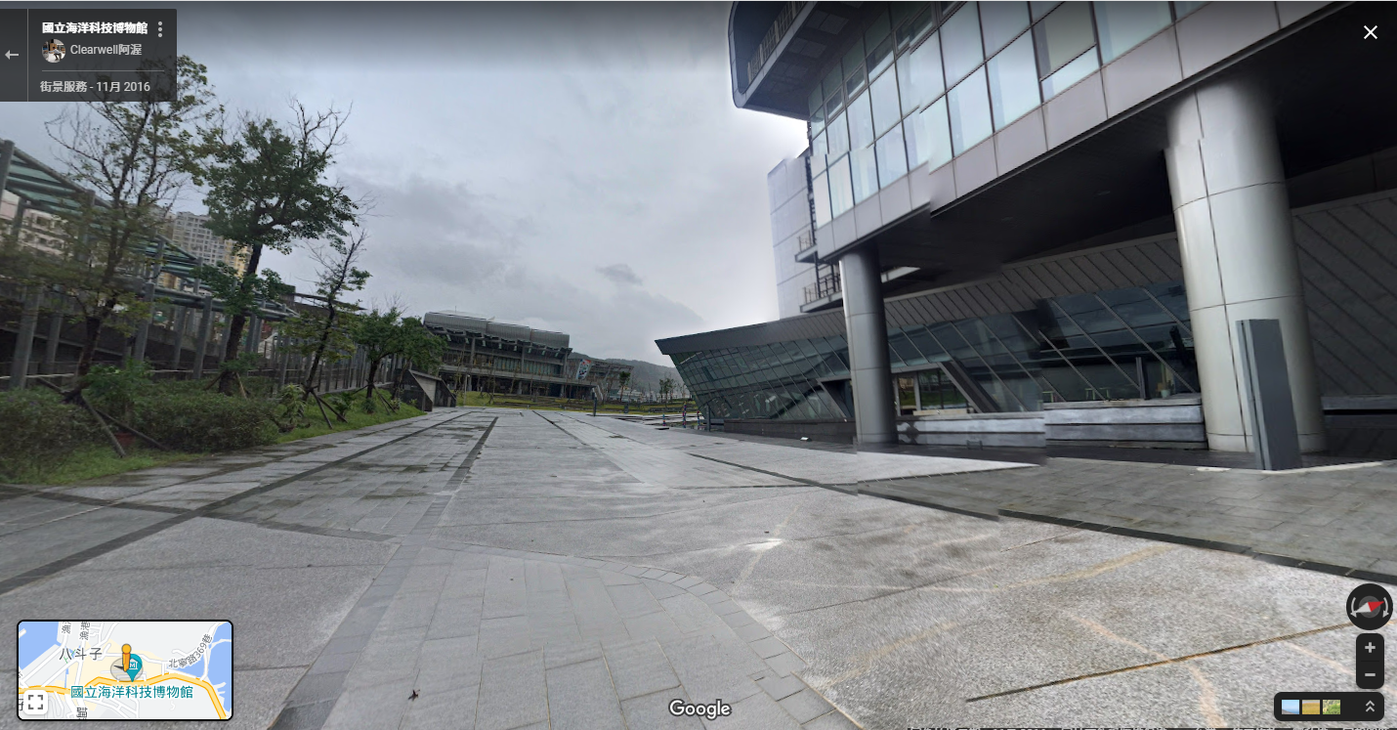
國中、國小組場地-海科館碧水巷廣場

Slide 4
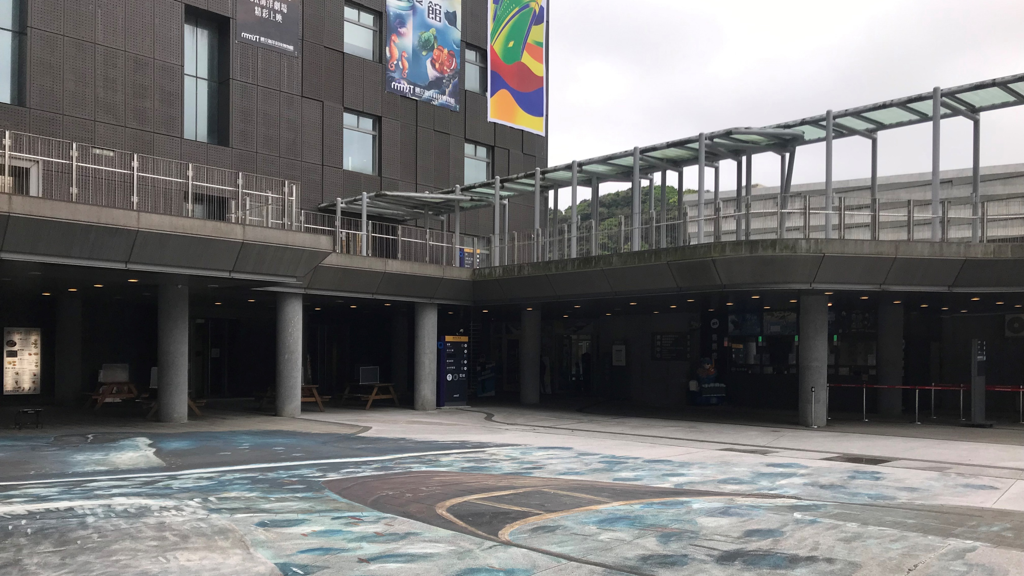
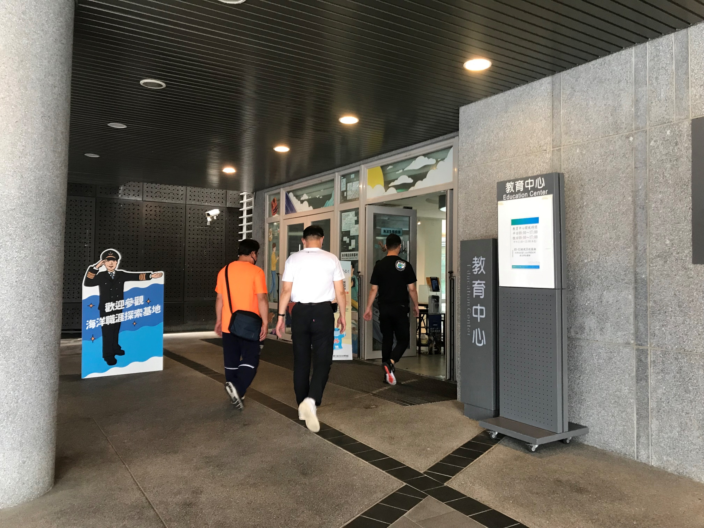
開幕/頒獎/高中組遠端遙控地點
售票處

Slide 5
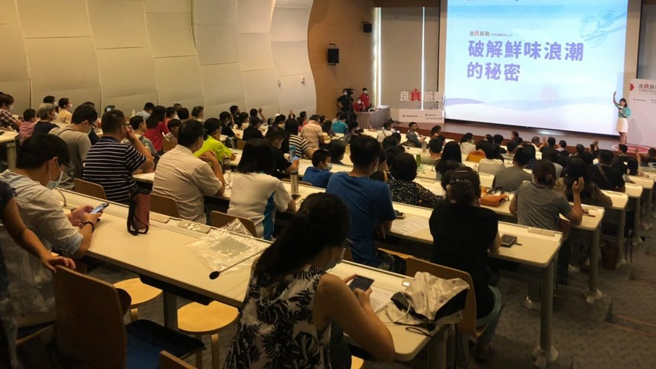
國際會議廳
開幕/頒獎/高中組遠端遙控地點

Slide 6
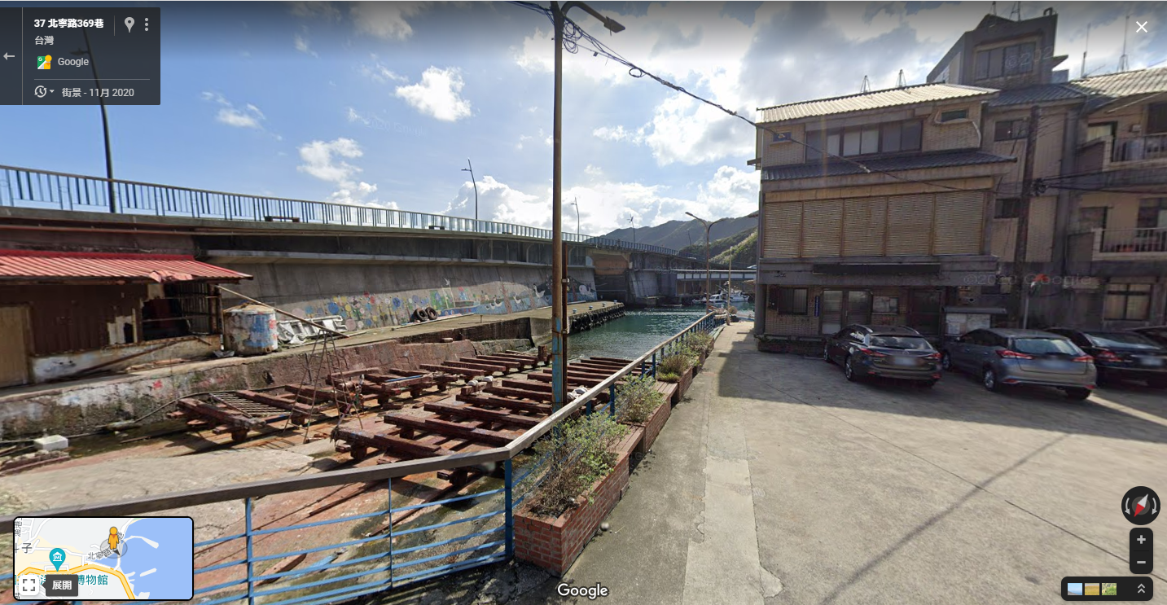
長潭里漁港修船處
高中組報到處
里民活動中心

Slide 7
活動流程
時間 | 活動內容 | 活動地點
08:30-09:00 | 報到 | 國中及國小組：海科館碧水巷廣場 高中組：長潭里里民活動中心
09:00-09:10 | 開幕、長官致詞 | 海科館國際會議廳
09:10-09:30 | 參賽隊伍準備時間 | 各組競賽場地 國中及國小組：海科館碧水巷廣場 高中組：海科館國際會議廳及長潭里漁港
09:30-11:40 | 競賽時間
11:40-12:00 | 頒獎 | 海科館國際會議廳
12:00-16:00 | 工作人員撤場

Slide 8
報到
國中及國小組報到地點：海科館-碧水巷廣場
高中組報到地點：長潭里里民活動中心
報到時請繳交體溫量測表
(下載網址：https://reurl.cc/QLqgR0)
報到時將會針對船隻大小做查核
報到完畢，會在各位指導老師及學生手上蓋手章，之後工作人員將以手章管制比賽場域的進出。

Slide 9
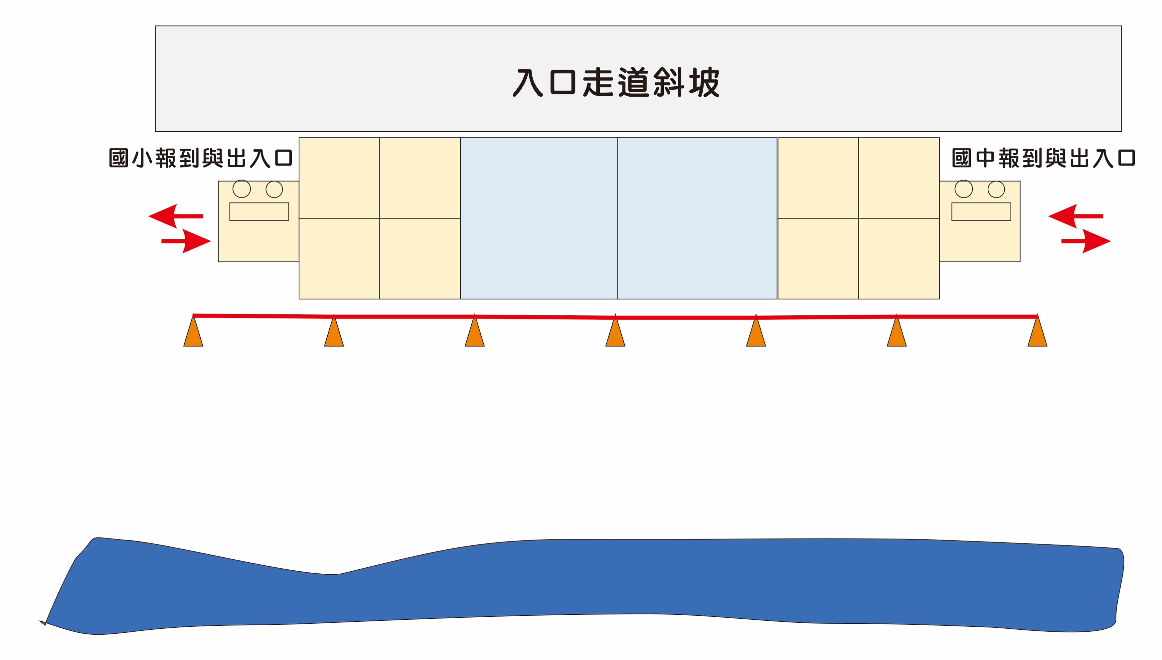
國中、國小組場地圖
競賽水池
國小組報到處
競賽預備區
競賽預備區
國中組報到處
海科館碧水巷廣場水池

Slide 10
長潭里漁港修船處
高中組報到處
里民活動中心

Slide 11
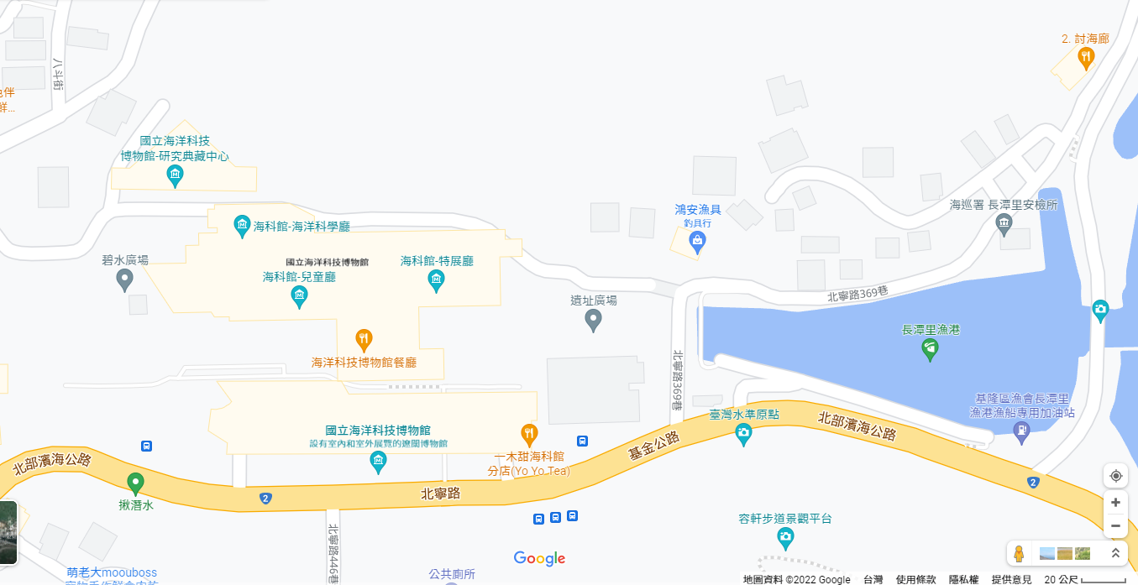
高中組下水場地
下水地點
走路大約5分鐘
遙控地點

Slide 12
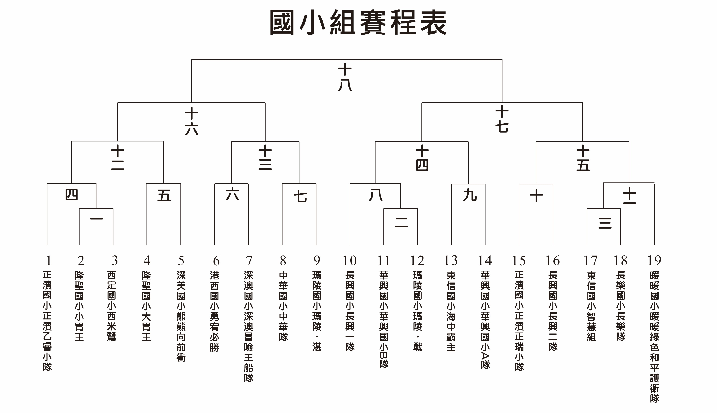

Slide 13
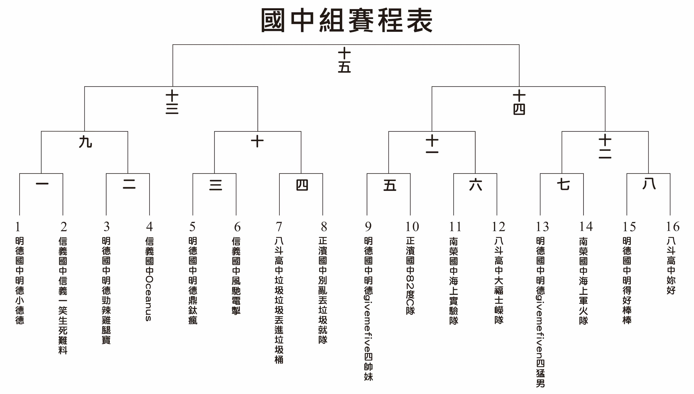
BRUH TEAM覺得隊
八斗大福隊

Slide 14
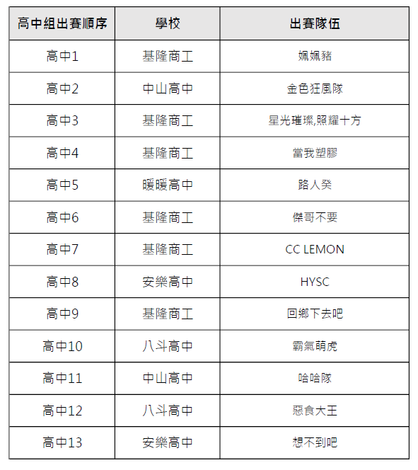

Slide 15
高中組細節
參賽者須分為兩組
1.下水組：在長潭里漁港修船處負責船隻上下水，以及替換籃子
2.操作組：在國際會議廳操控船隻打撈
下水組需要踩一點水，里民活動中心有沖腳處可供清洗
請各組至少於比賽前十分鐘，確認可以連線

Slide 16
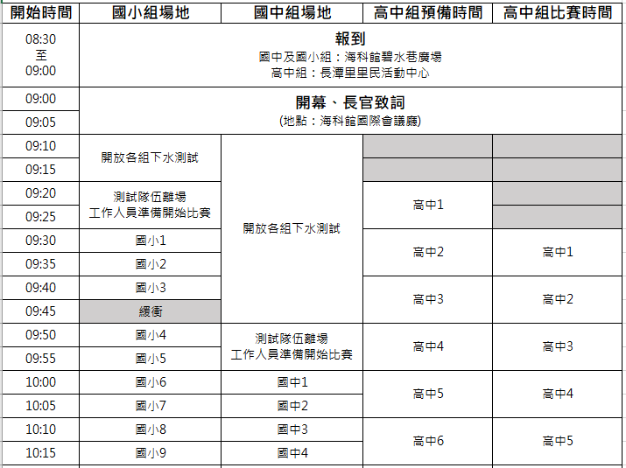
各組競賽時間
大會現場將公告各組開始競賽的時間
請隊伍自行於競賽前10分鐘進入各組預備區，若比賽時間開始未到競賽場地，且經唱名依舊未到者，視同比賽棄權。

Slide 17
開放各組
下水測試時間
國小組水池可供國小前三場隊伍測試
時間：09:10-09:20(10分鐘)
國中組水池可供各組測試的時間：09:10-09:50(40分鐘)

Slide 18
獎項異動
各組參賽隊數：
高中組：13隊
國中組：16隊
國小組：19隊
因本次國小組報名隊數較少，獎項將依比例調整
原國小組給獎至前16名，更改為給獎至前8名。

Slide 19
停車申請
停車地點：國立海洋科技博物館-區域探索館
可停車時間：7月2日(星期六)整日
停車費用：優惠為1日100元 (原價1小時50元)
目前大約有20幾台車位可開放申請
如有需要，請於6月29日(星期三)下班前填寫表單
表單網址：https://forms.gle/SjWHiQLSHkfMUBrf7

Slide 20
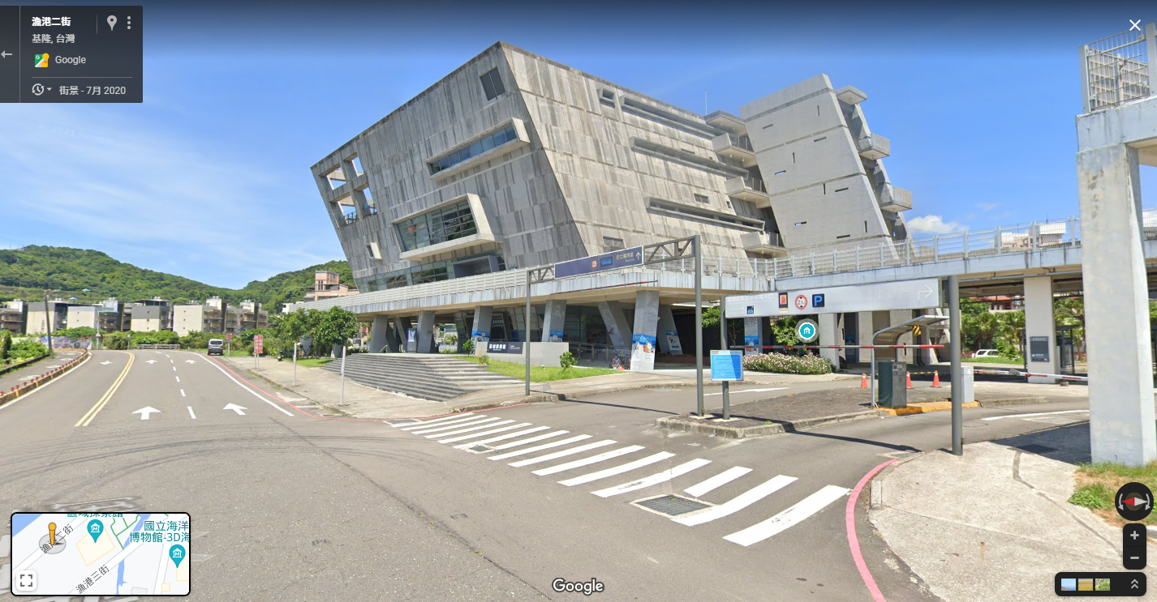
停車場入口請從漁港二街進入

Slide 21
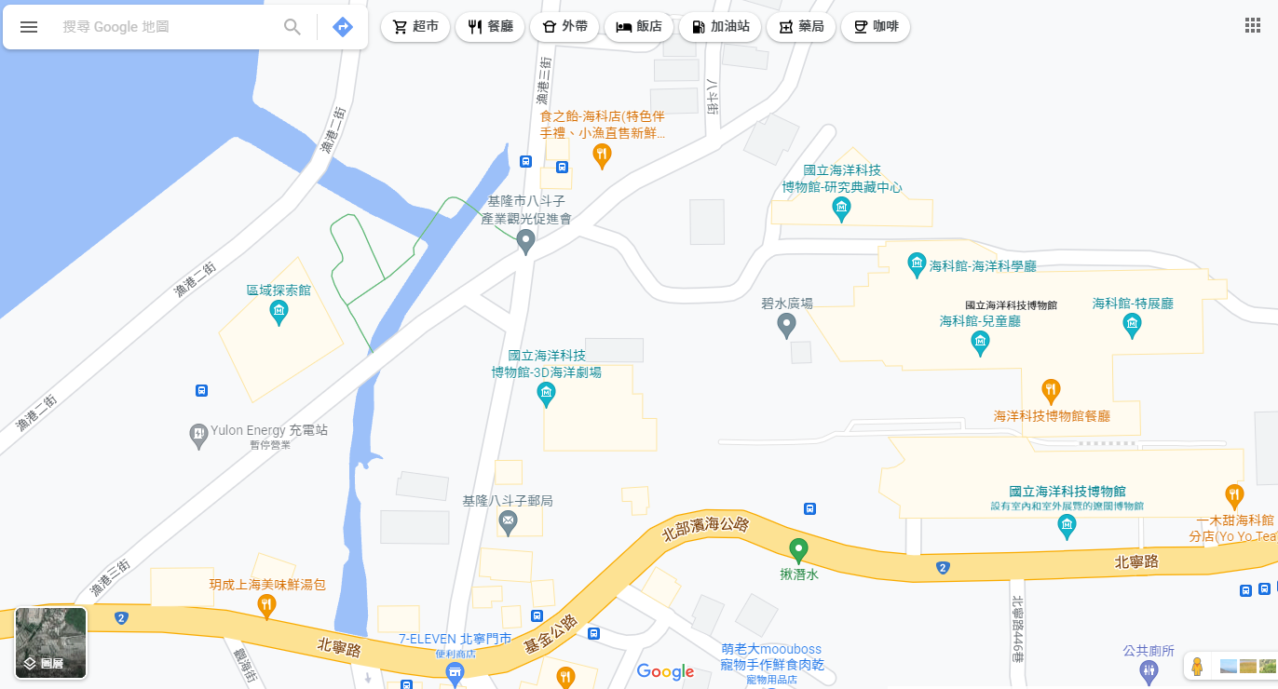
走路大約5分鐘
活動會場

